Slide 1
Projektauftrag
carscout
Plattform für den Gebrauchtwagenhandel
Ohne Verkaufsprozess
Erstellen von Angeboten
Katalog mit Suche

Slide 2
Projektauftrag
Interessante Thematik
Beliebige Komplexität
Festigung von grundlegenden Fähigkeiten

Slide 3
Ist-Zustand - Welches Problem ist zu lösen?
Verkäufer haben die Herausforderung ein Automobil anzubieten
Im Internet ist es schwer einen Kunden zu überzeugen
Eine gute Übersicht der Onlineplattform wird benötigt
Vergleichbarkeit und Filtern der Automobile sollte möglich sein

Slide 4
Ist-Zustand – Welches Problem ist zu lösen?
Verkäufer haben die Herausforderung ein Automobil anzubieten
Im Internet ist es schwer einen Kunden zu überzeugen
Eine gute Übersicht der Onlineplattform wird benötigt
Vergleichbarkeit und Filtern der Automobile sollte möglich sein

Slide 5
Ist-Zustand –
Wie wird der zugrunde liegende Arbeitsprozess momentan gelöst?
Zum einen ohne eine Onlineplattform
Zum anderen gibt es bereits einige große Anbieter von Onlineplattformen

Slide 6
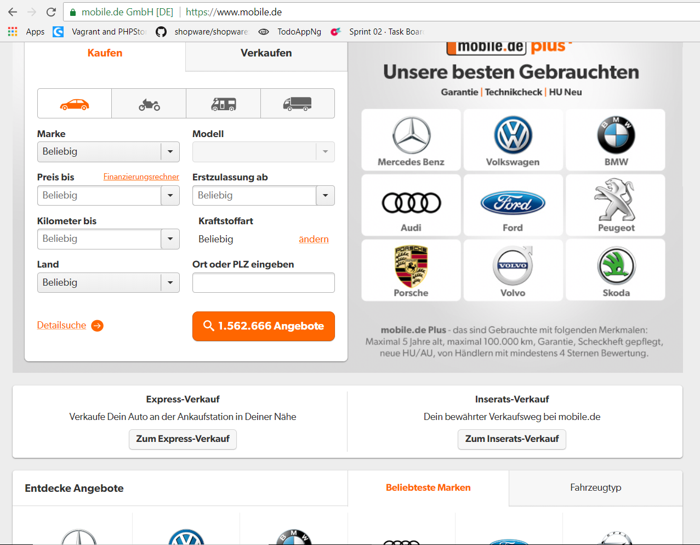
mobile.de

Slide 7
Ist-Zustand - Was ist der genaue Zweck des Projekts?
Käufer oder Verkäufer werden durch die Komplexität der Plattformen abgeschreckt
Es fehlt den bisherigen Plattformen ein intuitives System zum Vergleichen verschiedener Angebote.

Slide 8
Soll Konzept
Eine Website, die sich durch intuitive Bedienung auszeichnet
Einfache Angebotserstellung, für Händler und Privatpersonen
Simpel strukturierte Benutzeroberfläche mit Suche
Übersichtsliste mit grundsätzlichen Infos
Seperate Seite mit mehr Details zum Artikel
Größere Bildanzahl für Premiumaccounts

Slide 9
Vorteile / Nachteile
+Erhöhte Benutzerfreundlichkeit
+Erlaubt spontane Benutzung, ohne größeres Vorwissen / Planung
+Ansprechend für breiteres Publikum
+Interessant für Kunden mit begrenzter Zeit / wenig Erfahrung
+Nicht ablenkend durch Überflüssige Elemente
+erweiterter Kundenkreis bei Parallelbenutzung mit anderen Seiten
-benötigt Basis an Händlern, müssen erst gewisse Nutzermenge erreichen
-stark etablierte Konkurrenz

Slide 10
Beschreibung der gewählten Software-Architektur
Angular 5.2.4
Typescript & node.js
Komponentenbasierte Architektur
Flache Hierachie, keine tiefe Verschachtelung
besteht aus Html , Komponentenklasse, Testklasse, Testklasse
Auslagerung der Businesslogik in eigene Services
Test Driven Development
Backend :RESTSchnittstelle Data Access Objects & Router
Frontend: Routing Module , Komponenten, Services,
Klar getrennte Augaben der Komponenten

Slide 11
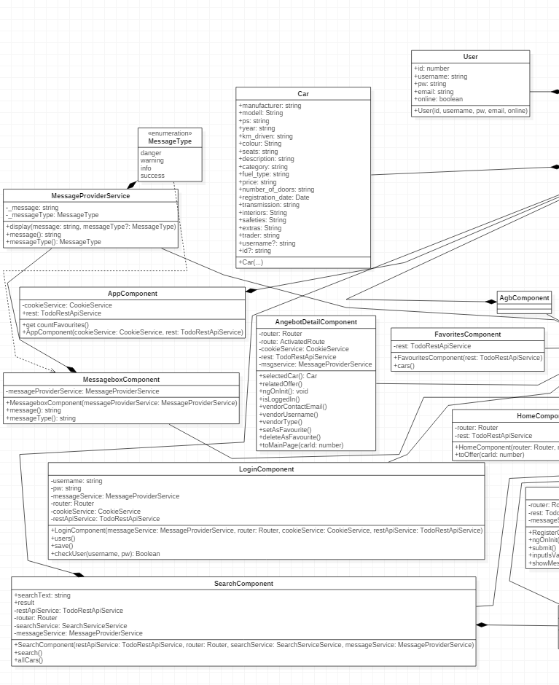
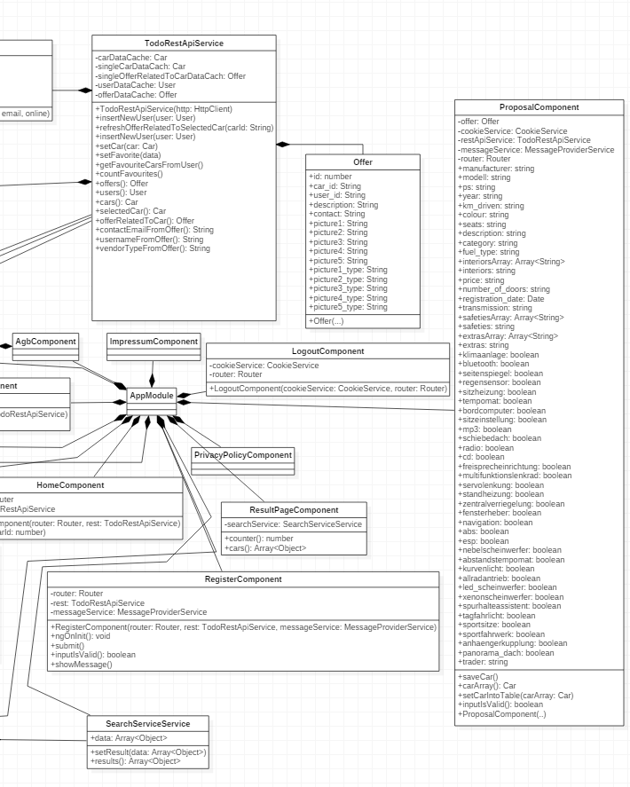
UML: Frontend

Slide 12
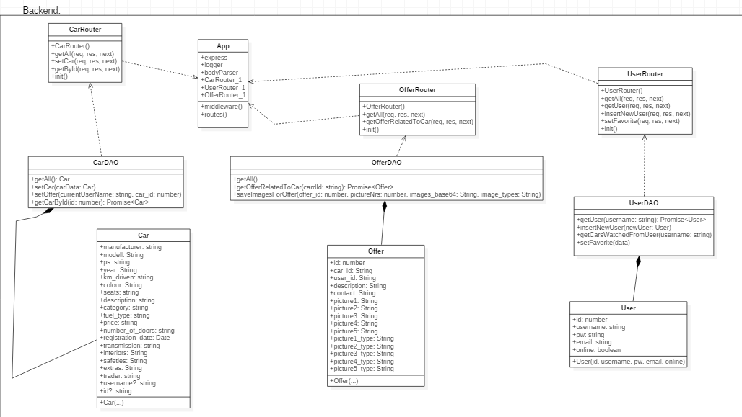
UML: Backend

Slide 13
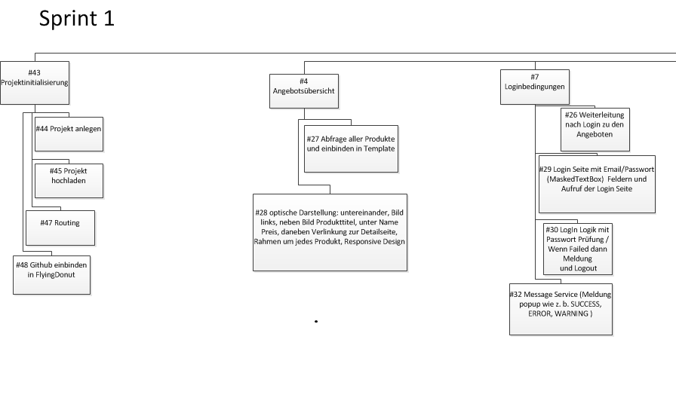
Projektstrukturplan Teil 1

Slide 14
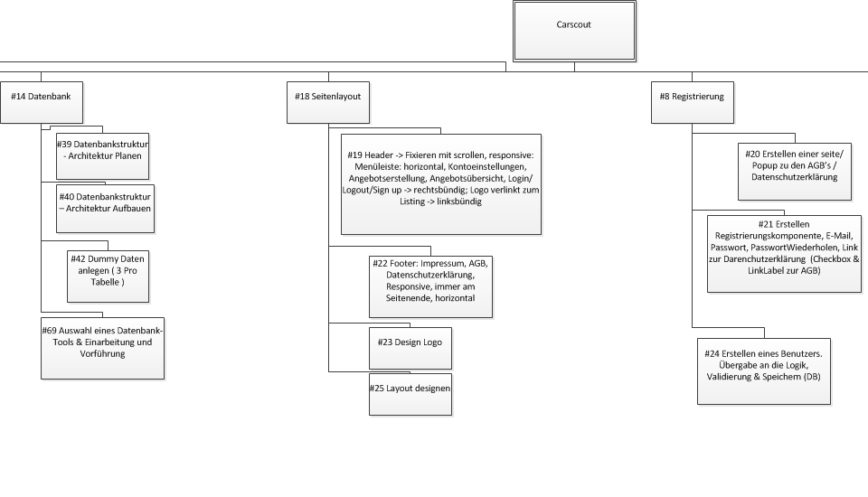
Projektstrukturplan Teil 2

Slide 15
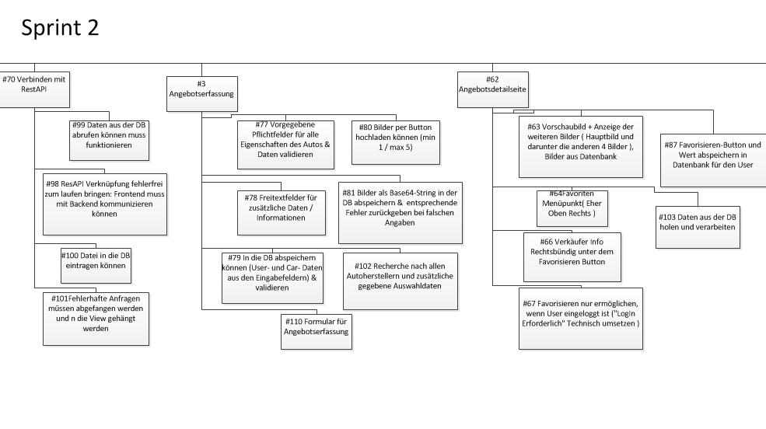
Projektstrukturplan Teil 3

Slide 16
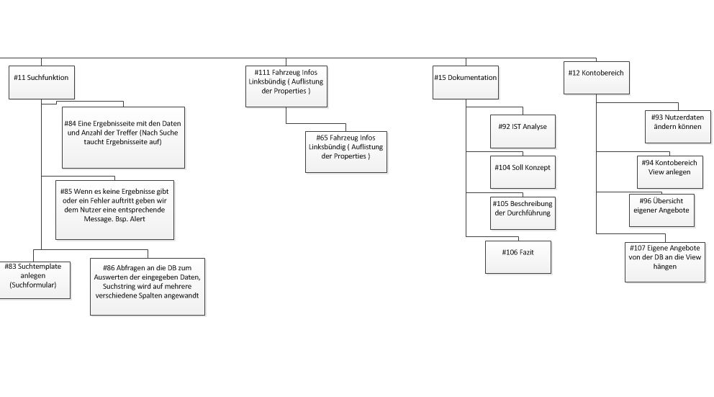
Projektstrukturplan Teil 4

Slide 17
Beschreibung der Durchführung
Agile Softwareentwicklung „Scrum“
Durchführung via „Flying Donut“
Git Integration

Slide 18
Beschreibung der Problematiken
Entwicklungszyklus & Termine
Veränderungen im Team
Fehleinschätzungen

Slide 19
Fazit
Zeitliche Puffer
Analyse Technische Schwierigkeiten vorab
Höheren Zeitaufwand für fundamentale Bestandteile
Hoher Lernerfolg im Bereich von…
-> allgemeiner Zusammenarbeit
-> Organisation von Projekten
-> verwendeten Technologien

Slide 20
Probleme
Unvorhersehbarer Verlust von Resourcen
Fehlerhafte Node-Installationen
Fehlende Module
Probleme mit Zugriffsrechten der Schul-PCs
Hohe Zeitverluste durch Einrichtung der PCs

